Slide 1

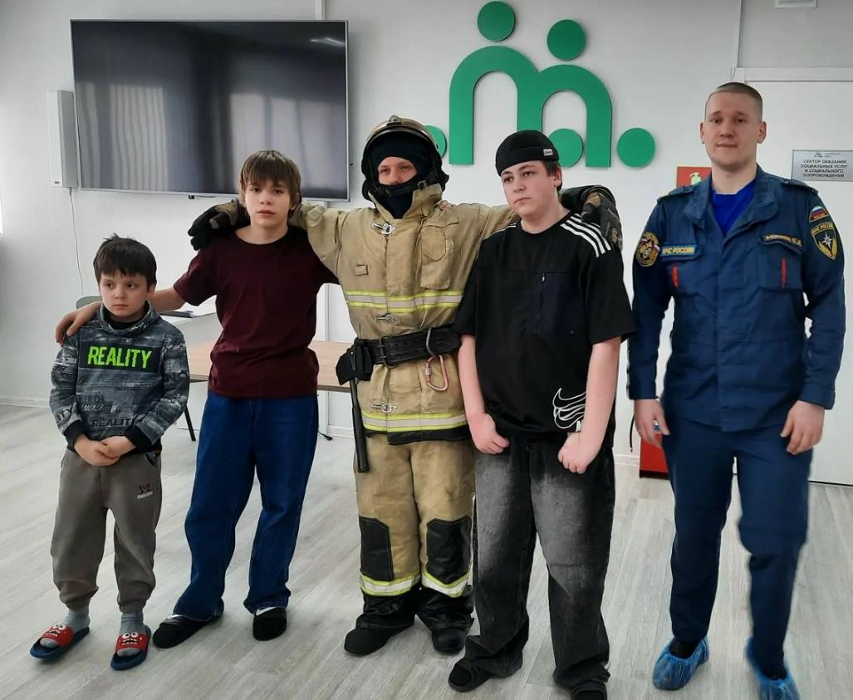
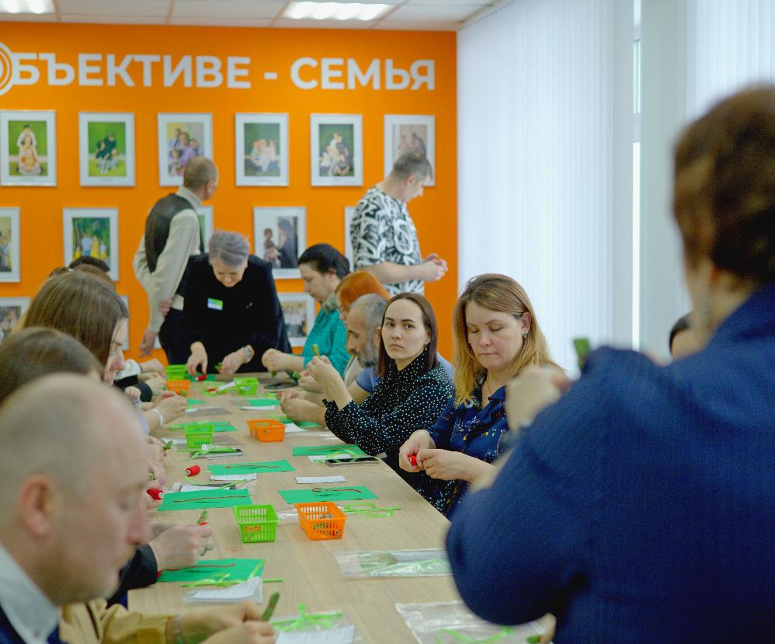
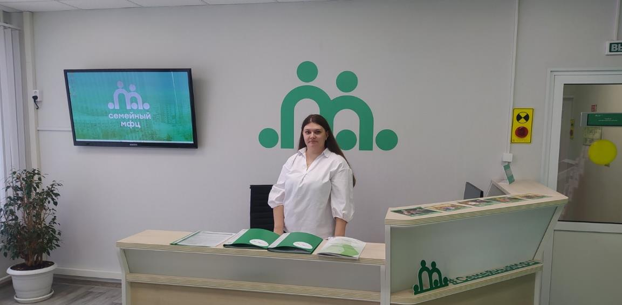
Социальное сопровождение как вектор помощи семьям с детьми

Slide 2



Максимально персонифицированный
процесс
Межведомственный подход
Привлечение к работе всех членов семьи и социальное окружение
Мотивация граждан на проактивный формат решения сложных жизненных ситуаций
Использование цифровых технологий
Абсолютное соблюдение принципа
«не навреди»
ПРИНЦИПЫ социального сопровождения

Slide 3


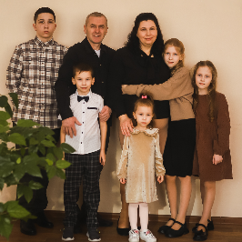
КАТЕГОРИИ ГРАЖДАН. ПРОБЛЕМЫ И РЕШЕНИЯ
КТО ОБРАЩАЕТСЯ?
С ЧЕМ ОБРАЩАЮТСЯ?
семьи с детьми
Проблемы различного характера:
семьи, находящиеся в социально опасном
положении или трудной жизненной ситуации
бытовые
экономические
выпускники интернатных учреждений
психологические
одинокие родители
социальные
женщины, находящиеся в трудной
жизненной ситуации
педагогические
женщины, находящиеся в состоянии
репродуктивного выбора
3712
многодетные, молодые семьи
семьи участников СВО
человек обслужено
за 2024/25 гг.
КАК РЕШАЕТСЯ?
Закрепление
куратора за семьей
Разрешение
проблемы
Реализация индивидуальной программы
1
2
3
4
5
Диагностика
ситуации
Маршрутизация семьи с привлечением социальных партнеров

Slide 4
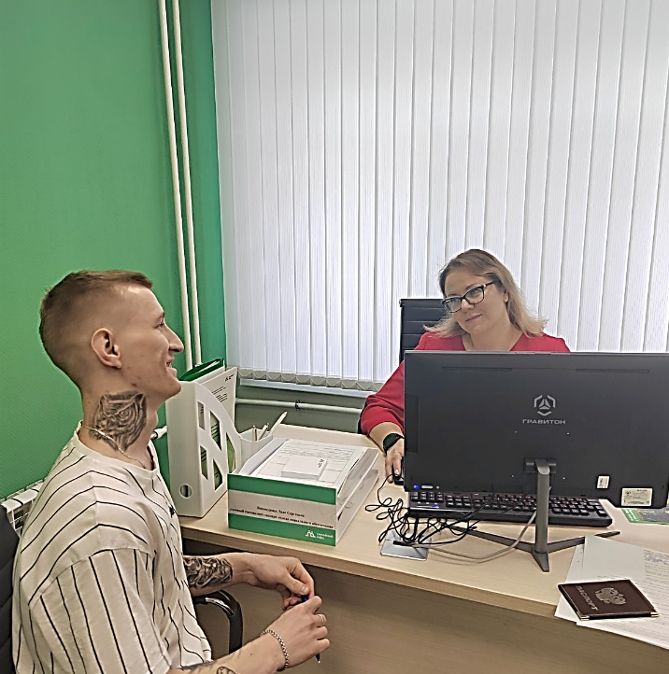
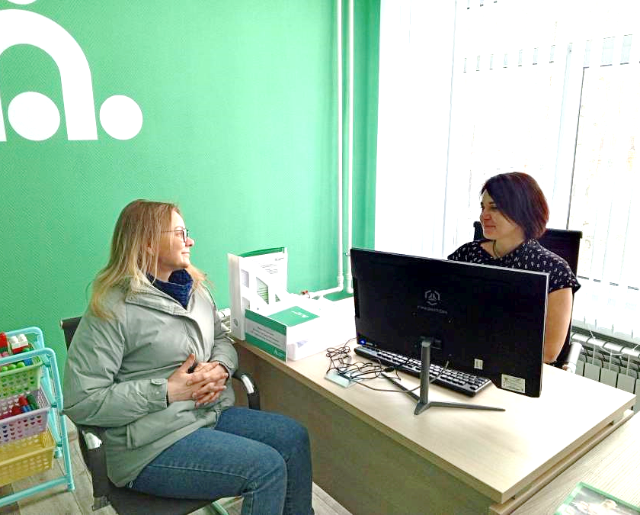
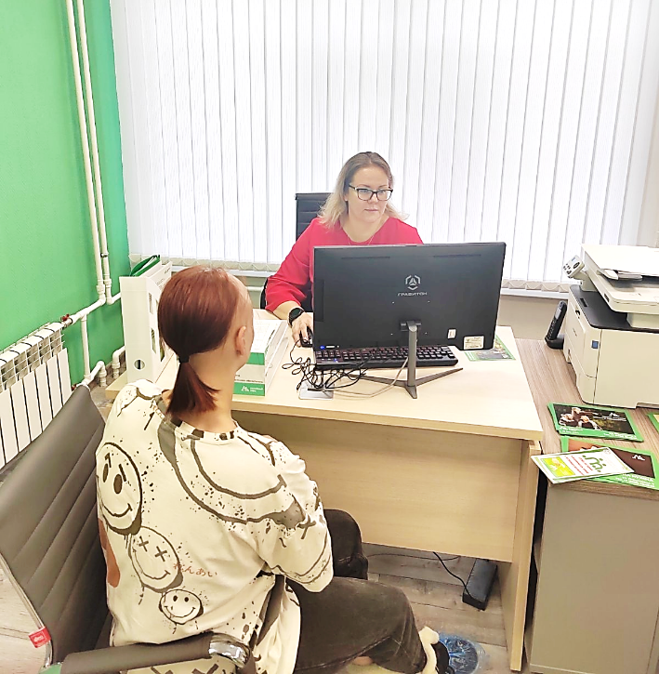
МАРШРУТИЗАЦИЯ
СЕМЬИ в рамках социального сопровождения
диагностика,
поиск путей решения
разработка маршрута помощи, привлечение соц.партнеров
консультации
семейные встречи
практикумы
арт-терапия
тренинги
оказание помощи
совместно с социальными партнерами
актуализация
индивидуальной
программы
разрешение
проблемы

Slide 5



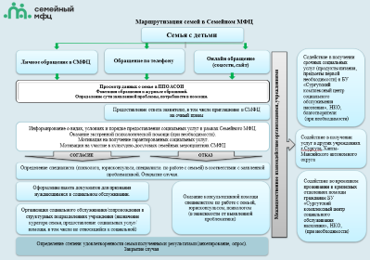
МЕЖВЕДОМСТВЕННОЕ
ВЗАИМОДЕЙСТВИЕ
Автономные
некоммерческие
благотворительные
организации
Дошкольные
образовательные
учреждения
СПРАВОЧНИК ОРГАНИЗАЦИЙ
Некоммерческие. общественные организации
Учреждения физической культуры
и спорта
Картирование процесса межведомственного взаимодействия
Агентство социального благополучия населения
ЯДРО кластера
социального
партнерства
Родительские сообщества
85
Управление
Министерства
внутренних
дел России
по г. Сургуту
Учреждения культуры
и молодежной политики
соглашений
о сотрудничестве
УФСИН России
по г. Сургуту,
служба
судебных
приставов
Индивидуальные предприниматели
МАРШРУТИЗАЦИЯ СЕМЬИ
Органы опеки
и попечительства
Медицинские организации
Национальные
диаспоры
Разработаны алгоритмы
рационального движения
семьи в системе учреждений
и организаций
разной ведомственной
принадлежности и форм собственности
Территориальный
центр занятости населения
Общеобразовательные
организации

Slide 6
ПЕРСПЕКТИВЫ
РАЗВИТИЯ
Внедрение инновационных проектов и программ
Развитие цифровой экосистемы
Снижение количества семей, находящихся в сложных жизненных ситуациях
05
Оптимизация процесса предоставления социальной помощи и социальных услуг
04
Увеличение спектра социальной помощи и поддержки
03
Расширение
целевых категорий
Аккумуляция ресурсов учреждения и соцпартнеров
Совершенствование профессиональных компетенций персонала
02
01
Привлечение новых социальных
партнеров

Slide 7
СОЦИАЛЬНЫЕ ЭФФЕКТЫ
  1
  2
  3
  4
  5
МОДЕРНИЗАЦИЯ
СОЦИАЛЬНЫХ
СЕРВИСОВ
ДЛЯ СЕМЕЙ
ЦЕЛЕВЫХ ГРУПП
РАСШИРЕНИЕ
ЦЕЛЕВЫХ ГРУПП
РАСШИРЕНИЕ
СПЕКТРА
ОБРАЩЕНИЙ
АКТИВИЗАЦИЯ
РЕСУРСОВ СЕМЬИ
УВЕЛИЧЕНИЕ
ВОВЛЕЧЕННОСТИ
НКО
Увеличение получателей социальных услуг, обратившихся за помощью:
члены семей участников СВО, функциональные семьи, молодые семьи
Трансформация
от «трудной жизненной ситуации» до
«жизненной ситуации»
Увеличение на 11% количества обращений
и получателей социальных услуг,
на 13 % - количество предоставленных услуг
Проведено более 50 мероприятий
с привлечением 25 представителей социально
ориентированных некоммерческих организаций
Принцип
«единого окна»,
проактивное
информирование
населения

Slide 8









ТИРАЖИРОВАНИЕ ОПЫТА
XVI Всероссийский форум «Вместе – ради детей!. Быть рядом»
Ульяновск
Санкт-Петербург
Великий Новгород
Выездной семинар-совещание по применению межведомственного взаимодействия по различным видам инцидентов
(«Управленческая мастерская» второго уровня)
Москва
Тула
Екатеринбург
XV Всероссийский форум «Вместе – ради детей! Вместе в Год семьи!»
VI окружная семейно-демографическая конференция «Проект Семья»
социальных работников, воспитателей и специалистов учреждений социальной сферы регионов России – 2024», Флеш-презентация «Семейный МФЦ – интеграция ресурсов помощи семье и детям
«Третий Межрегиональный Смотр-конкурс на лучшую презентацию профессионального мастерства среди социальных работников, воспитателей и специалистов учреждений социальной сферы регионов России – 2024»
Всероссийский семинар-совещание «Семейные МФЦ: отработка модели и новые подходы»

Slide 9


